Slide 1
DevTitans
apresenta

Slide 2
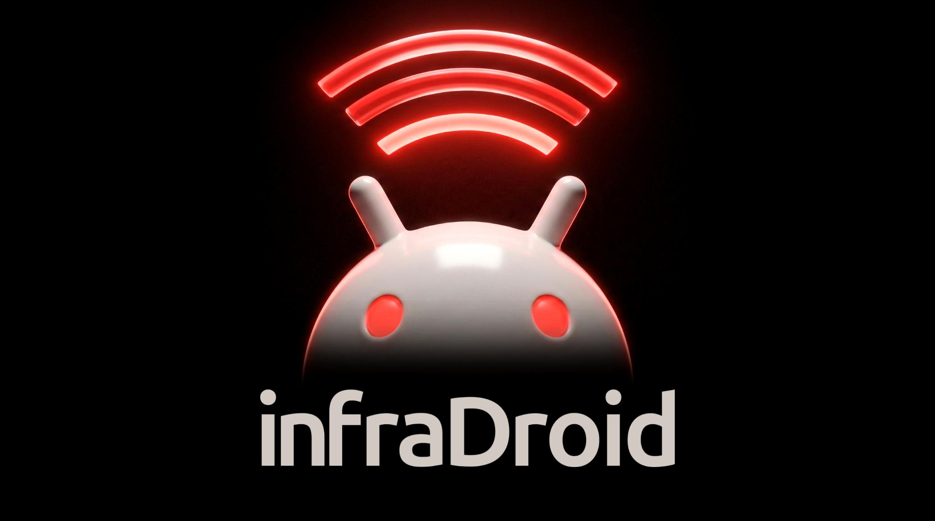


Slide 3


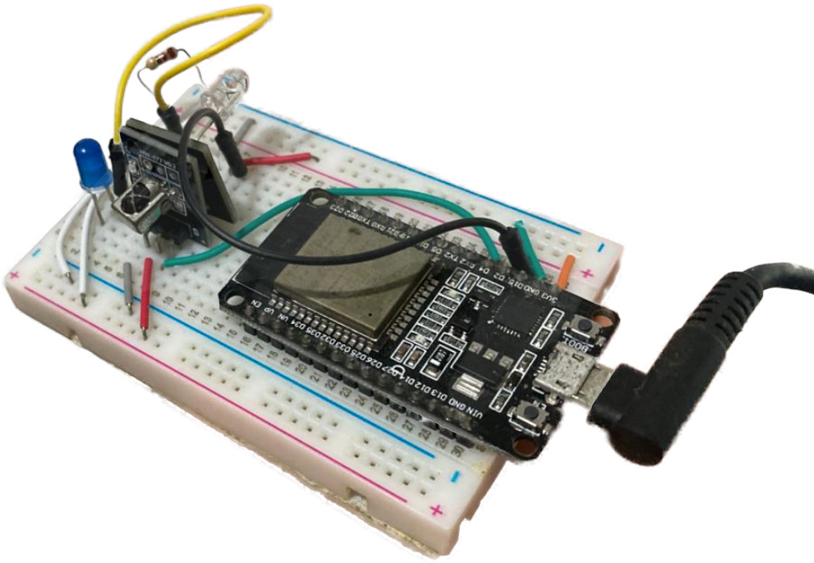
Sobre o infraDroid
O projeto visa criar um aplicativo no AOSP para controlar uma fita de led por controle infravermelho, através da integração de um hardware que é controlado via API padrão do HAL nativo (ConsumerIr) do Android.
Também será possível registrar outros controles no aplicativo.
App
HAL
Hardware
Fita LED

Slide 4
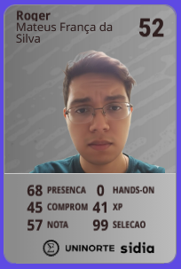
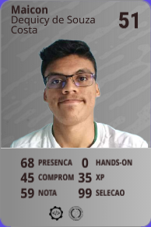
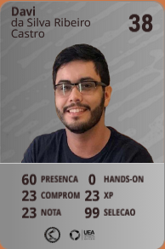
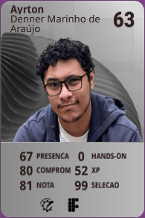
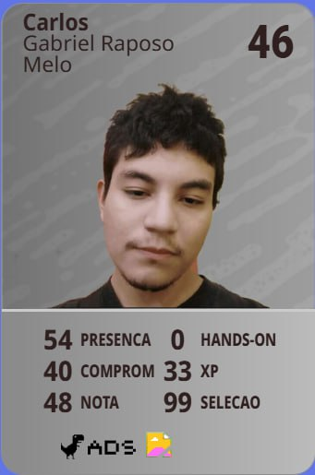
Equipe 5
Engenheiro
de HAL
Engenheiro de Aplicação e Integração
Engenheiro de Framework e Pesquisa
Engenheiro de Hardware e Firmware
Engenheiro de Kernel

Slide 5
Objetivos
Objetivo Principal
Objetivos Específicos
Integrar um emissor IR baseado em ESP32 ao AOSP para controle de dispositivos em um app Android, implementando driver de kernel e HAL ConsumerIr, permitindo envio de sinais IR via API padrão.
Desenvolver e integrar driver de kernel para o emissor IR no ESP32.
Implementar HAL ConsumerIr compatível com a API Android.
Criar app de controle que envie sinais IR usando a API padrão.
Desafio Extra: implementar no aplicativo a recepção de dados via infravermelho.

Slide 6
Cronograma
Atividades | 2025 |  |  |  | 2026
 | Dezembro |  |  |  | Janeiro |  |  |  |  |  |  |  |  |  |  |  | Fevereiro
 | 16 | 18 | 20 | 30 | 06 | 08 | 10 | 13 | 15 | 17 | 20 | 22 | 24 | 27 | 29 | 31 | 03 | 05 | 07 | 10 | 12 | 14 | 17 | 19 | 21 | 24 | 26
1. Planejamento da Atividades
1.1. Criação do repositório Github
1.2. Divisão das funções do integrantes da equipe
2. Montagem do Hardware
3. Firmware Emissor/Receptor
4. Firmware do Driver Linux
5. Integração e Teste de Funcionamento do HW/Driver
6. Pesquisa da HAL nativa
7. Driver Linux e Testes
8. Apresentação Parcial 1/2

Slide 7
Cronograma
Atividades | 2025 |  |  |  | 2026
 | Dezembro |  |  |  | Janeiro |  |  |  |  |  |  |  |  |  |  |  | Fevereiro
 | 16 | 18 | 20 | 30 | 06 | 08 | 10 | 13 | 15 | 17 | 20 | 22 | 24 | 27 | 29 | 31 | 03 | 05 | 07 | 10 | 12 | 14 | 17 | 19 | 21 | 24 | 26
9. Criação da LIB para o Driver
10. Ajustes da HAL + Driver
10. Teste da HAL no emulador
11. Apresentação Parcial 2/2
12. Porte para G100
12.1. Instalar AOSP no G100
12.2. Instalar HAL/Driver G100
12.3. Testes no G100
13. Criação do Aplicativo
13.1. Integração no G100
13.2. Testes do HW no app
Apresentação Final

Slide 8
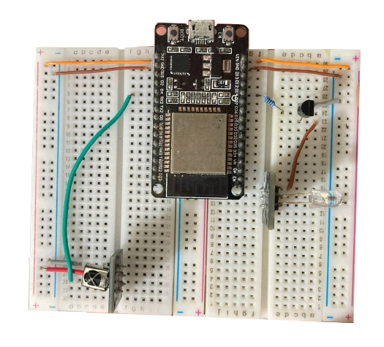
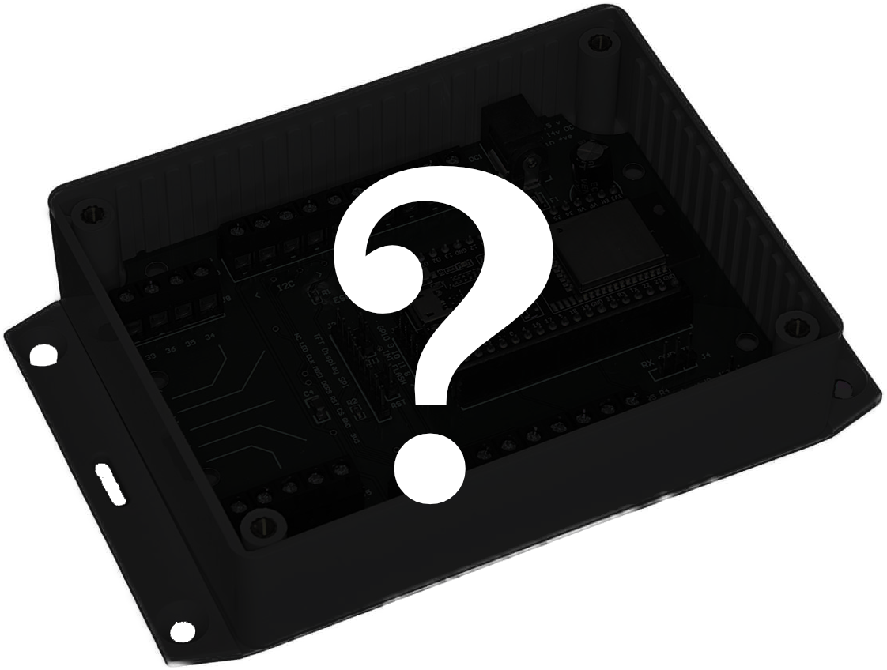
Hardware
Versão 1.0
Versão 2.0
Versão 3.0
Tarefas concluídas:
Problemas enfrentados:
Montagem do hardware
Otimização na versão 2.0
Alimentação do emissor via pin Vin
Transistor BC548 implementado.

Slide 9
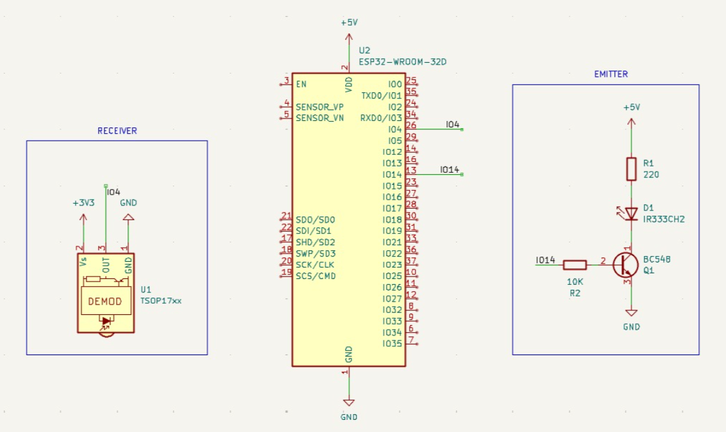
Hardware
Esquemático feito no KiCAD

Slide 10
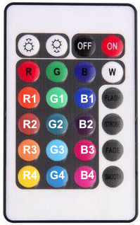
Firmware
Terminal
Hardware
Fita LED
SEND 38 9000 4500 600 500 600 550 600 500 600 550 600 500 600 550 600 550 550 550 600 1650 550 1650 600 1650 550 1650 600 550 600 1600 600 1650 600 1600 600 1650 600 1650 550 550 600 550 550 550 600 550 600 500 600 550 600 500 600 550 600 1600 600 1650 600 1600 600 1650 600 1650 550 1650 600
Tarefas concluídas:
Problemas enfrentados:
Mapeamento do controle da fita
Criação do firmware emissor/receptor
Protocolo NEC
Integração com o hardware
Emissão de dados RAW

Slide 11
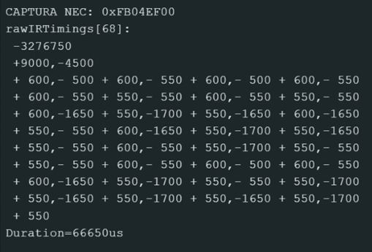
Firmware
Entrada do Receptor

Slide 12
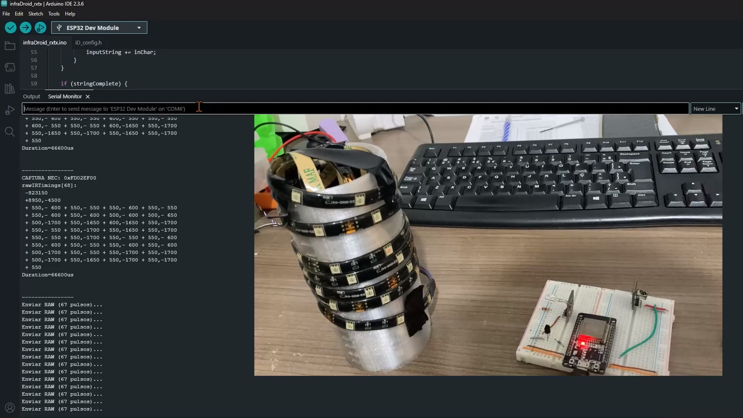

Driver
Tarefas concluídas:
Problemas enfrentados:
Criação do Driver Linux
Integração do driver na HAL
Protocolo NEC
Integração com o hardware
Emissão de dados RAW

Slide 13
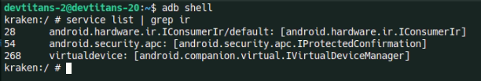
HAL
HAL nativa no Android Search
https://cs.android.com/android/platform/superproject/main/+/main:hardware/interfaces/ir/aidl/
HAL integrado no Kernel
Envio do Comando
echo "SEND 38 9000 4500 600 500 600 550 600 500 600 550 600 500 600 550 600 550 550 550 600 1650 550 1650 600 1650 550 1650 600 550 600 1600 600 1650 600 1600 600 1650 600 1650 550 550 600 550 550 550 600 550 600 500 600 550 600 500 600 550 600 1600 600 1650 600 1600 600 1650 600 1650 550 1650 600" > /sys/class/infrared/ir_module/transmit
Tarefas concluídas:
Problemas enfrentados:
Integração da HAL adaptada no Kernel
Ainda em testes no emulador

Slide 14
Aplicativo
Tarefas concluídas:
Layout do aplicativo
Criação da base do projeto no Android Studio
Tarefas em progresso:
Criar wrapper para envio de sinal IR
Implementar verificação de emissor IR
Testar aplicação no emulador
Criar estrutura de dados para comandos IR
Integrar app ao build do AOSP

Slide 15
Integração
Próximos passos:
Testes e validação da HAL/Driver no emulador AOSP
Instalação do AOSP no Motorola G100
Integração do aplicativo com a HAL e testes no emulador
Testes e validação do dispositivo em funcionamento

Slide 16
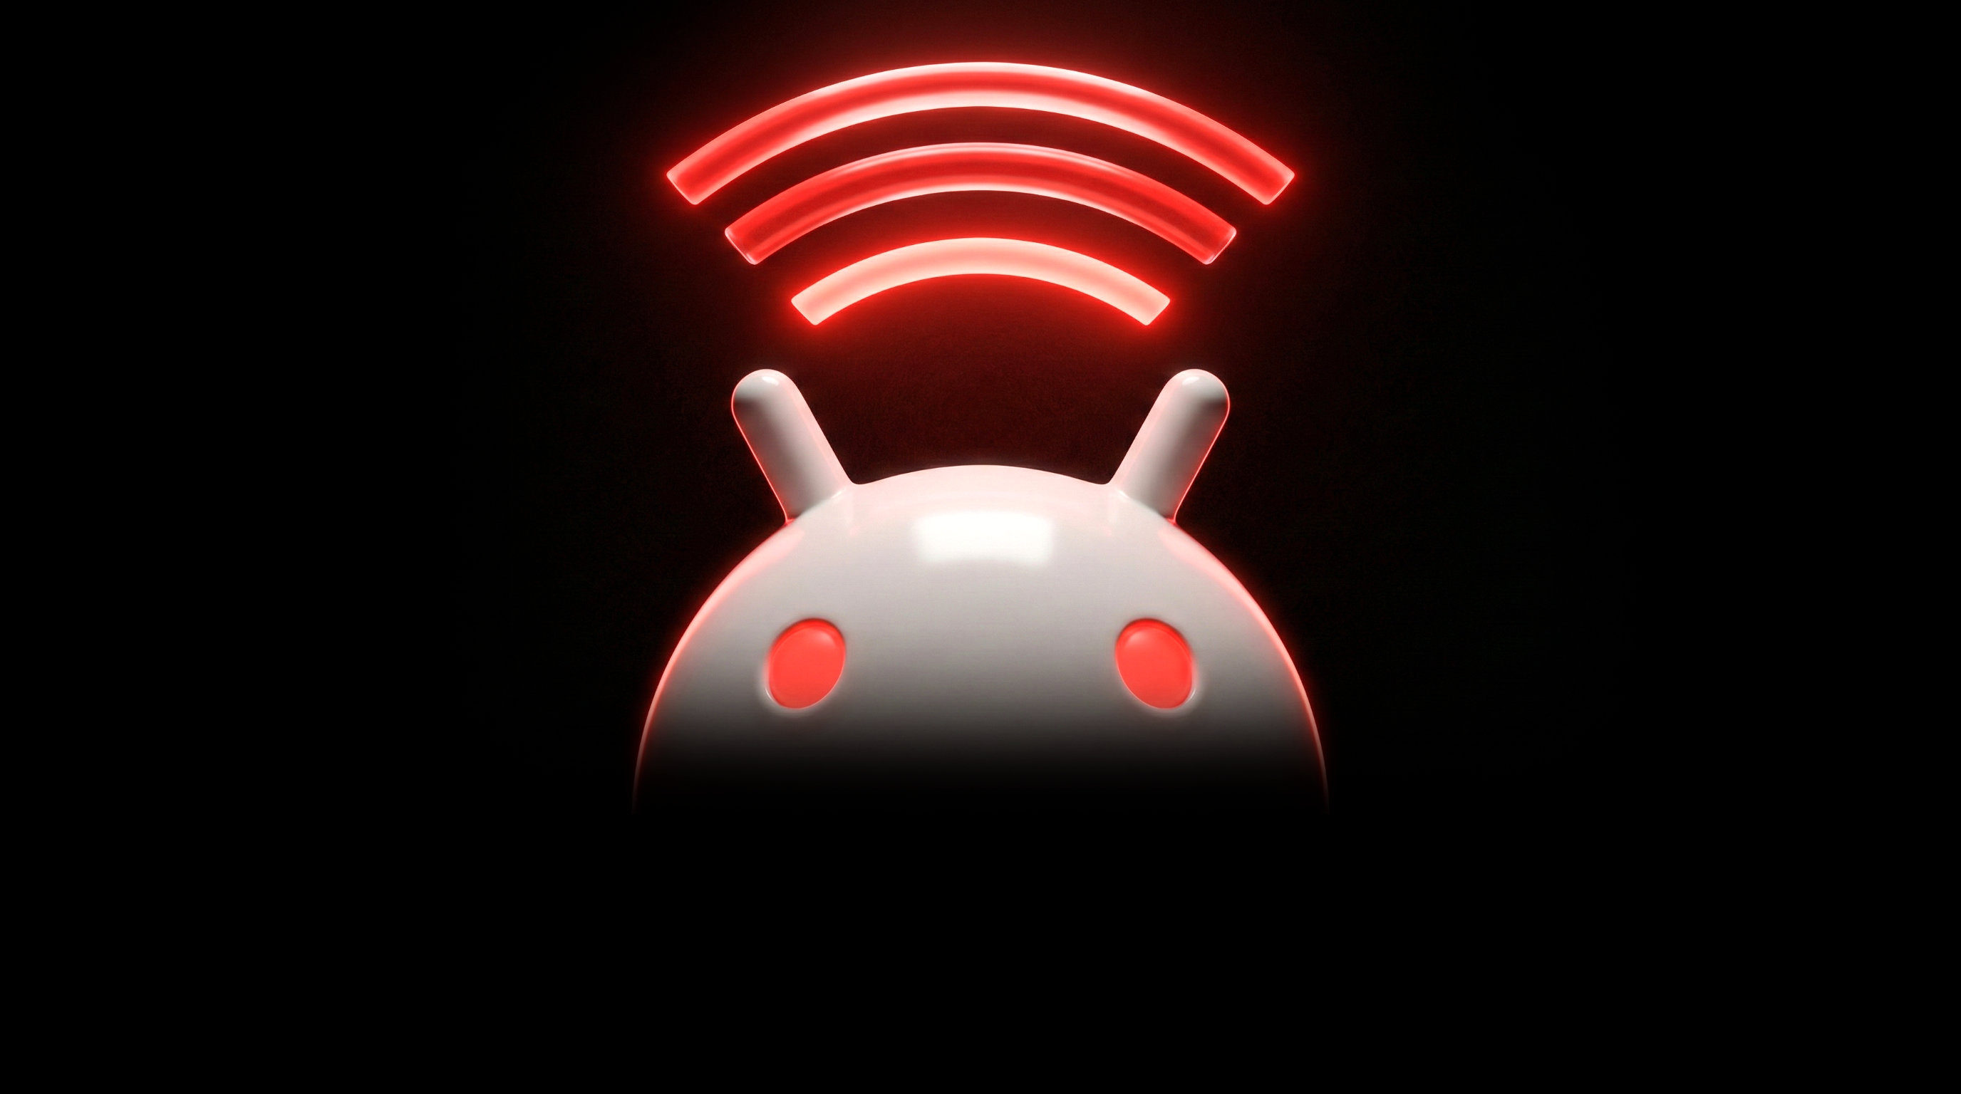
Muito obrigado!

